Slide 1
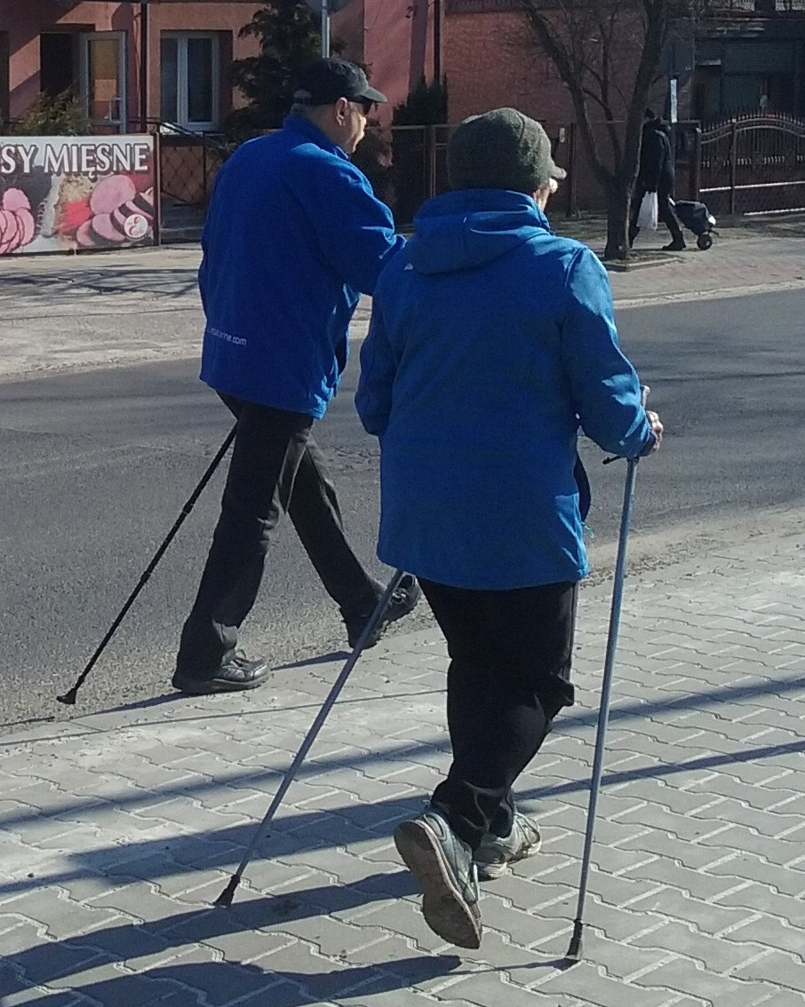
A DOUA LUCRARE PRACTICĂ
Intervenția pentru un grup și traseul pacientului
Promovarea activității fizice, de la comună la cabinetul de recuperare
Sănătate publică și management · Balneofiziokinetoterapie și recuperare, anul III
Conf. univ. dr. Adrian Pană · UMF „Iuliu Hațieganu” Cluj-Napoca · 2026–2027
Aveți nevoie de un telefon încărcat, conectat cu contul UMF. Nu se tipărește nimic.
Mers nordic pe o stradă din Polonia
Sursa: WrS.tm.pl, Wikimedia Commons · CC0

Slide 2
FIȘA DE LUCRU 2
Ce faceți, până când, unde
CE FACEȚI
Două formulare Microsoft Forms. Cel al sălii îl completați pe grup, de pe un singur telefon. Cel individual îl începeți aici, în ultima jumătate de oră.
PÂNĂ CÂND
Formularul sălii: la sfârșitul lucrării, la ora 14:00. Formularul individual: luni, 19 octombrie 2026, ora 14:00.
UNDE
Numai în Microsoft Forms, cu contul UMF. Fișa nu se trimite pe e-mail.
Rezolvările-model se văd în formular, după trimitere.

Slide 3
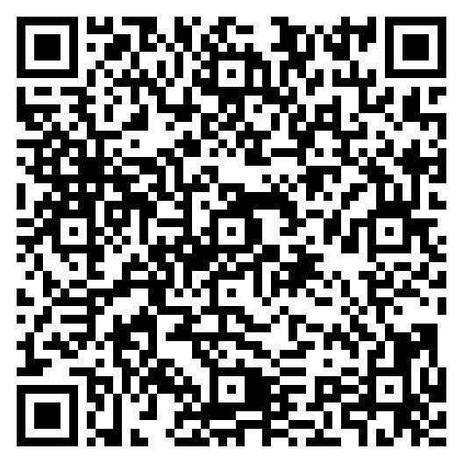
ÎNCEPEM
Un grup de bancă, un telefon
Formați grupuri de trei sau patru vecini de bancă.
Alegeți telefonul pe care completează grupul.
Scanați codul și conectați-vă cu contul UMF.
La prima întrebare scrieți grupa și inițialele membrilor.
formularul sălii
Formularul sălii
Nimeni nu lucrează pe hârtie. Dacă telefonul unui grup nu se conectează, grupul se alătură grupului vecin.

Slide 4
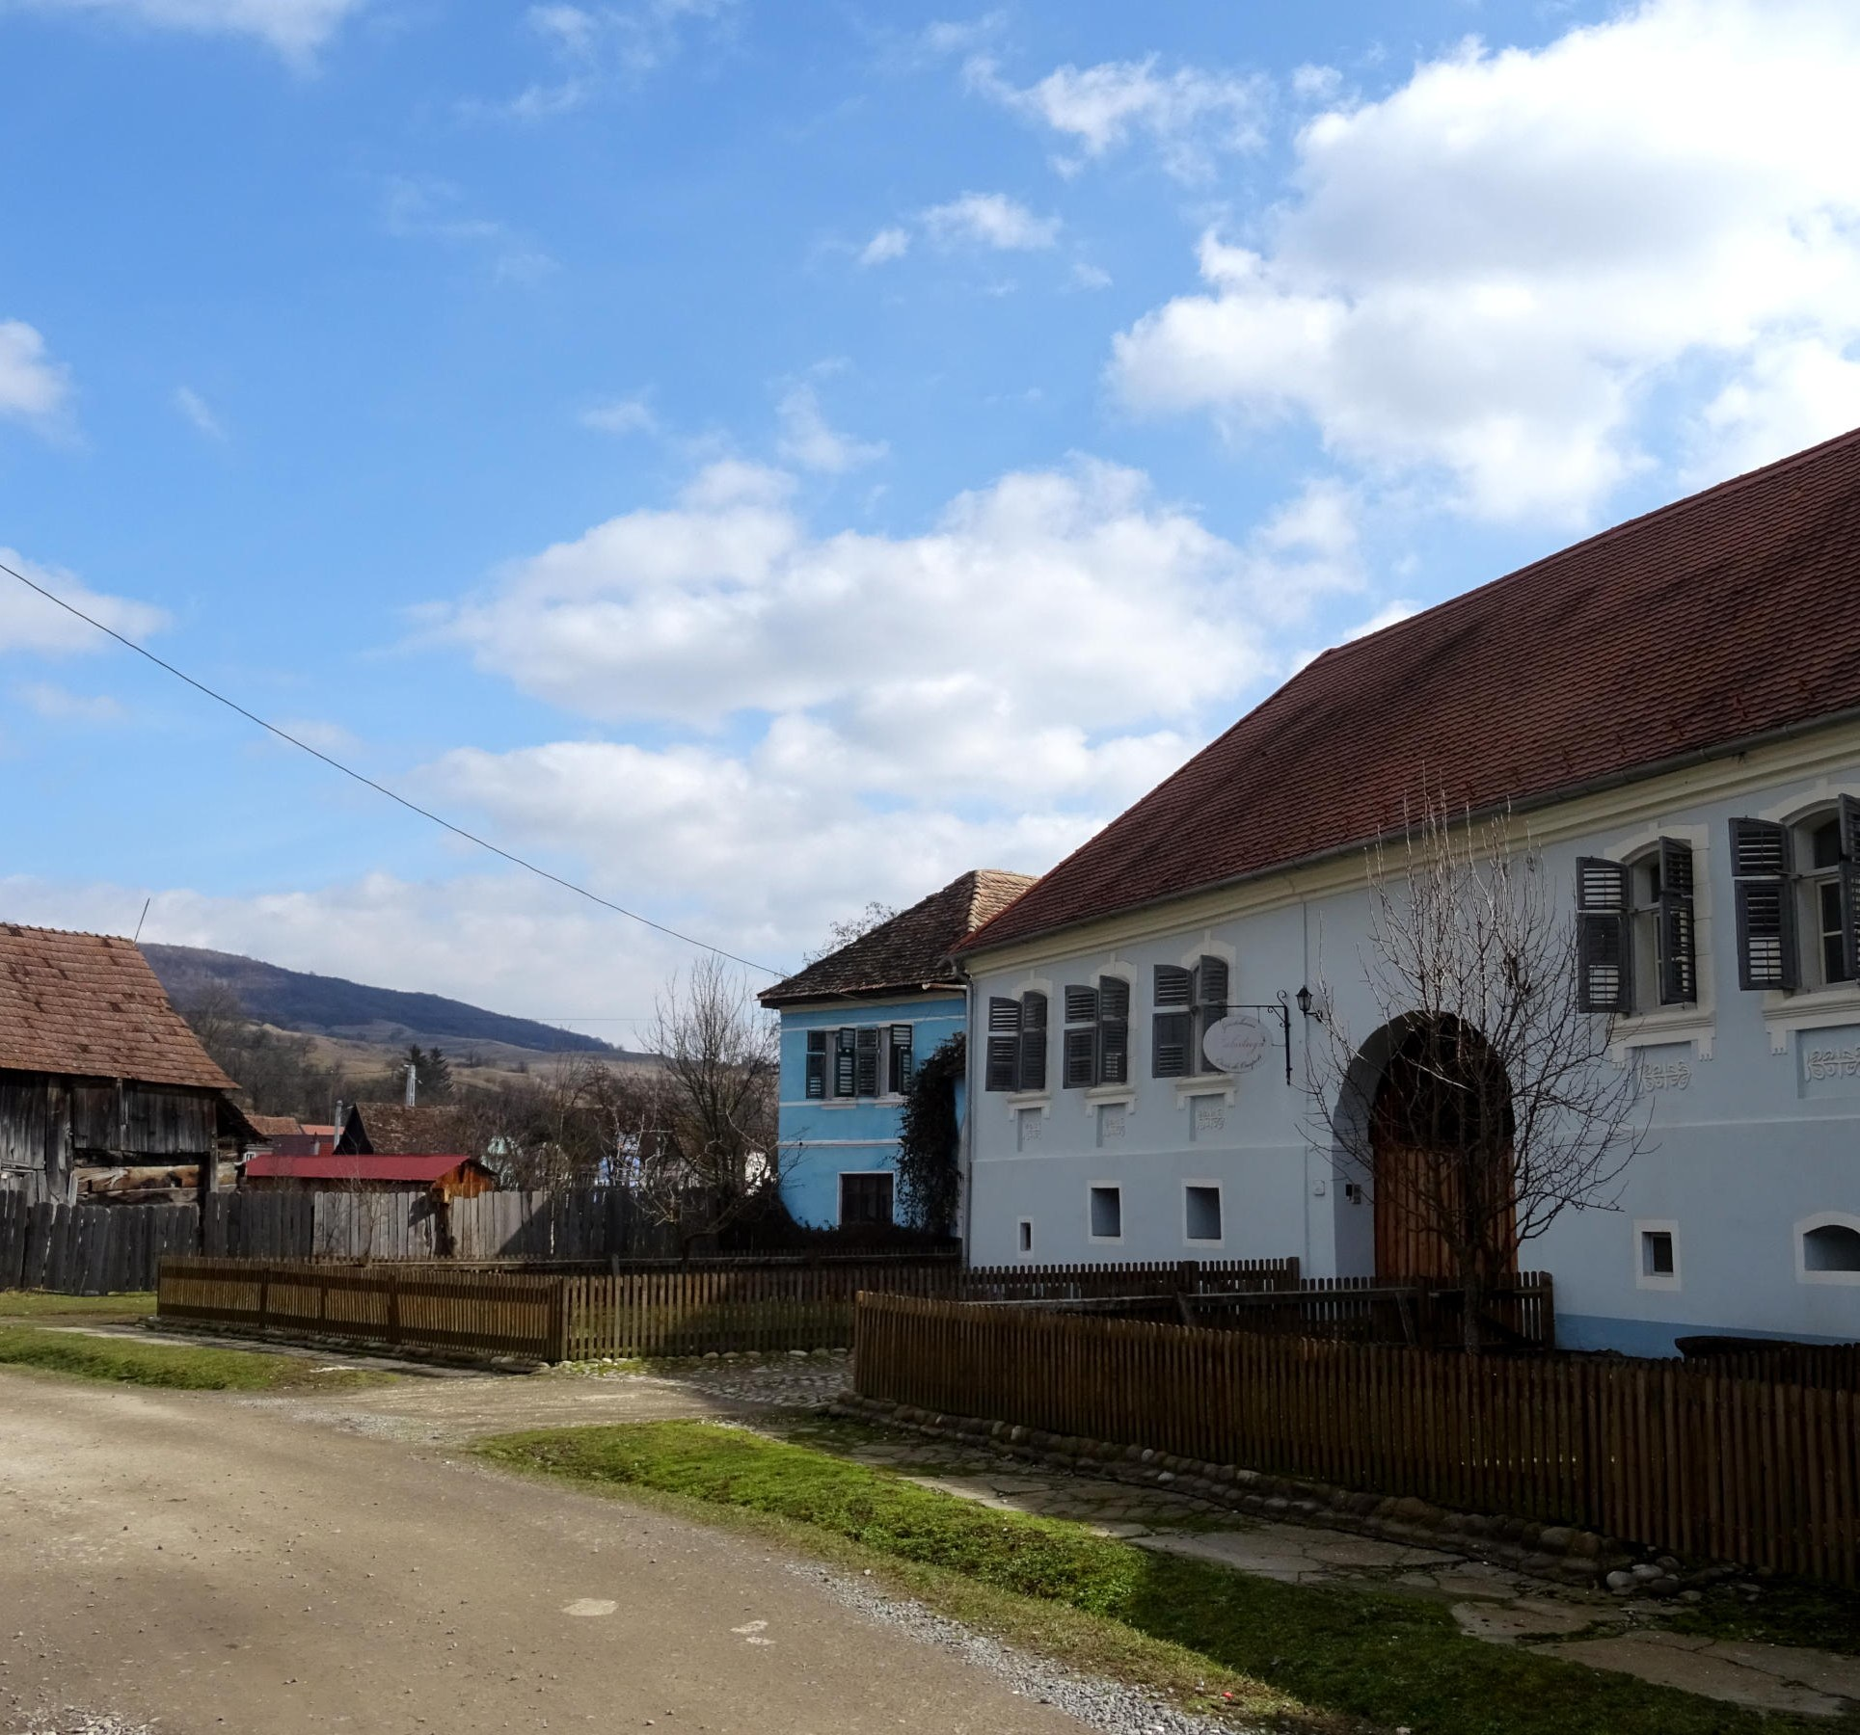
PARTEA I · CAZUL COMUNEI
Vârstnicii unei comune
Aproximativ trei mii de locuitori; în jur de șase sute au șaizeci și cinci de ani și peste.
Mai mulți vârstnici au căzut în casă sau în curte; doi au fost operați pentru fractură de șold.
Sala primăriei și sala de sport a școlii sunt libere; un fizioterapeut poate veni o dată pe săptămână.
Caz construit în scop didactic; persoanele nu există.
Ce pot face împreună medicul de familie, primarul și fizioterapeutul pentru toți vârstnicii comunei, nu numai pentru cei care au căzut deja?
Uliță dintr-un sat din Transilvania
Sursa: Whitepixels, Wikimedia Commons · CC0

Slide 5
ANCHETA PE TELEFON
FORMULARUL SĂLII
Patru pași, unul după altul
1
2
3
4
Problema, cu o cifră
Recomandarea
Obiectivul SMART
Indicatorul de rezultat
Alegeți citarea corectă a cifrei despre vârstnici.
Alegeți recomandarea OMS potrivită vârstnicilor.
Alegeți obiectivul care se poate verifica.
Alegeți indicatorul care măsoară o schimbare.
Cum merge: un pas se deschide numai după răspunsul corect. După un răspuns greșit, formularul arată un indiciu și vă întoarce la pas. După fiecare pas, distribuția răspunsurilor apare pe ecran și discutăm unde s-a greșit.

Slide 6
DUPĂ LUCRARE · REZOLVĂRILE
Cei patru pași, cu răspunsurile corecte
1 · Problema
2 · Recomandarea
În 2019, 95,1% dintre persoanele de 65 de ani și peste din România au declarat zero minute de activitate aerobă în afara muncii, față de 61,6% în UE (Eurostat, hlth_ehis_pe2e). Nu: „vârstnicii nu se mișcă deloc”; 2024 este anul actualizării setului.
Activitate aerobă, întărire musculară în cel puțin 2 zile și activitate multicomponentă de echilibru și forță în cel puțin 3 zile pe săptămână. Cele 60 de minute pe zi sunt pentru copii.
3 · Obiectivul
4 · Indicatorul
De la 10% la 40%, până la 30 iunie 2027, măsurat cu același chestionar. Nu: „mai activi”, „două ședințe pe săptămână”, „fără căderi”.
Proporția participanților care ating pragul, la șase luni: 18 ÷ 48 × 100 = 37,5%, sub ținta de 40%. Ședințele ținute și broșurile sunt indicatori de proces.
Valorile din pașii 3 și 4 sunt ipotetice; cifrele pasului 1: Eurostat, EHIS 2019, ambele sexe.

Slide 7
INTERVENȚIA GRUPULUI
GRUP DE BANCĂ
Scrieți intervenția, în cinci rubrici
1
Problema, cu o cifră citată complet: sursa, anul, grupul de vârstă, codul indicatorului.
Alegerea grupului: păstrați comuna sau alegeți angajații cu activitate sedentară, de exemplu personalul administrativ al unui spital.
2
Grupul-țintă: cine, aproximativ câți, cine îl poate influența.
3
Obiectivul SMART: ce se schimbă, la cine, cu cât, până când, cum se măsoară.
Două confuzii frecvente: obiectivul formulat ca activitate; indicatorul de proces trecut ca indicator de rezultat.
4
Două sau trei activități, potrivite recomandării OMS pentru grup.
5
Doi indicatori de rezultat, fiecare cu numărător, numitor și sursă.
La final, două grupuri își citesc obiectivul, iar sala spune dacă este SMART.

Slide 8
PARTEA A II-A · PACIENTA A
FORMULARUL SĂLII · VOT
Traseul pacientei A, în șase căsuțe
Două întrebări în formular: cu ce document ajunge pacienta de la medicul de familie la medicul de medicină fizică și de reabilitare și ce plătește ea însăși pentru seria de proceduri?
1
Punctul de intrare
2
Trimiterea
3
Furnizorii
4
Finanțarea
5
Documentele
6
Barierele
Traseul pacientului: locurile prin care trece, documentele care îl trec dintr-un loc în altul și cine plătește la fiecare pas.

Slide 9
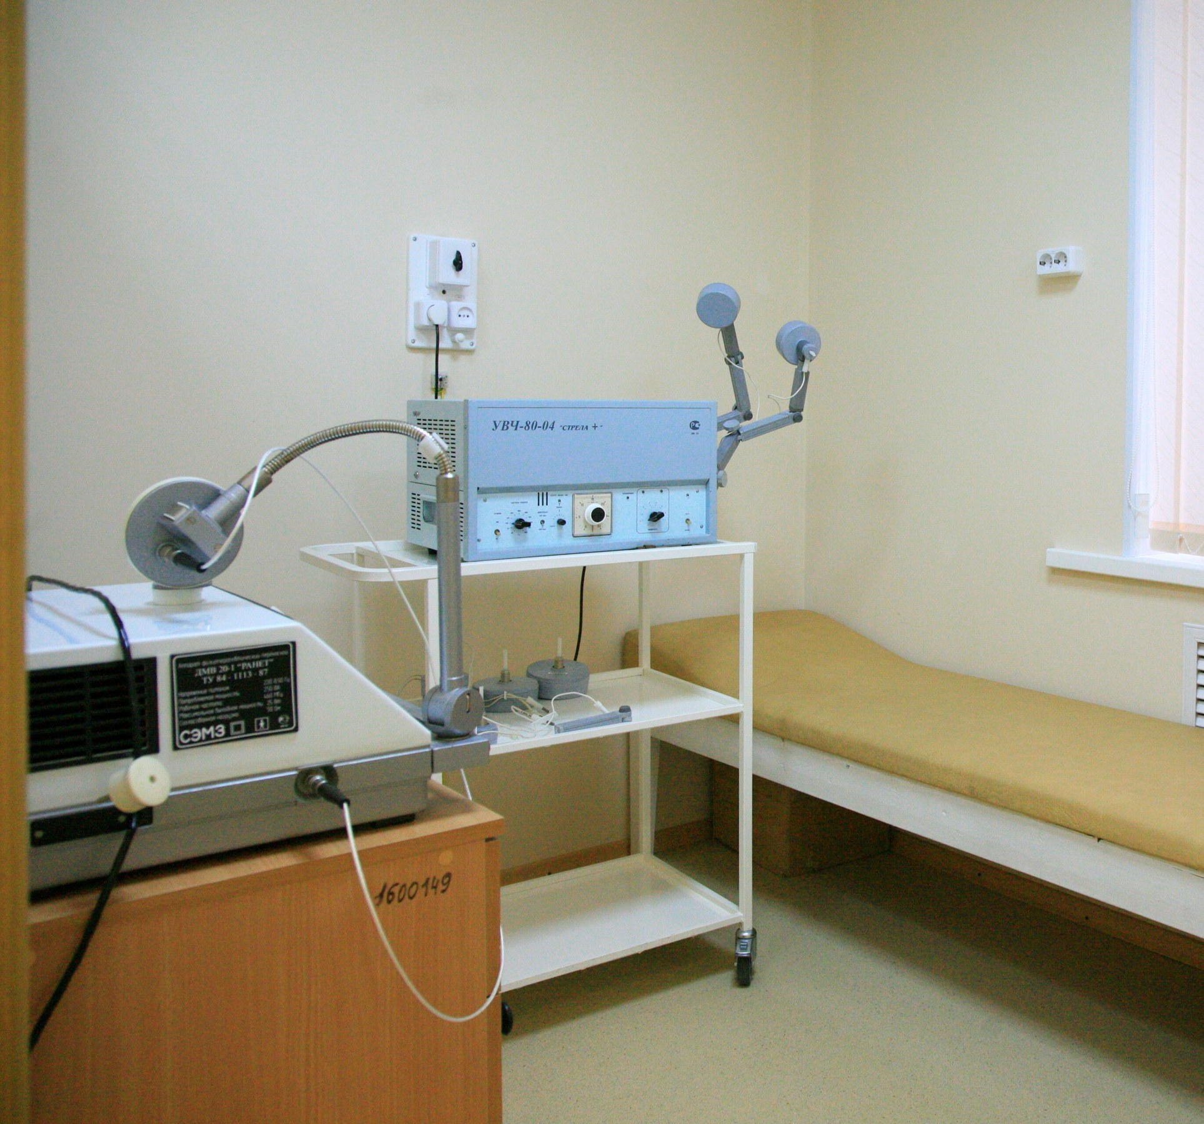
DUPĂ LUCRARE · PACIENTA A
Traseul completat
Intrarea: medicul de familie, pentru o problemă cronică, fără urgență.
Trimiterea: biletul de trimitere, formular cu regim special, către medicul de medicină fizică și de reabilitare.
Furnizorii: medicul de familie, apoi medicul de reabilitare, cu planul de proceduri, apoi furnizorul din ambulatoriu, cu fizioterapeut.
Finanțarea: casa de asigurări, pentru furnizorul din contract; pacienta plătește coplata de 5–10 lei pe serie, transportul și zilele pierdute.
Barierele: distanța, programul din ture și teama de mișcare, fiecare cu o soluție concretă.
Documentele de pe traseu: biletul de trimitere și planul de proceduri.
Sală de proceduri de fizioterapie într-o clinică din Karelia, Rusia
Sursa: Igor Georgievskiy, Wikimedia Commons · CC BY-SA 4.0

Slide 10
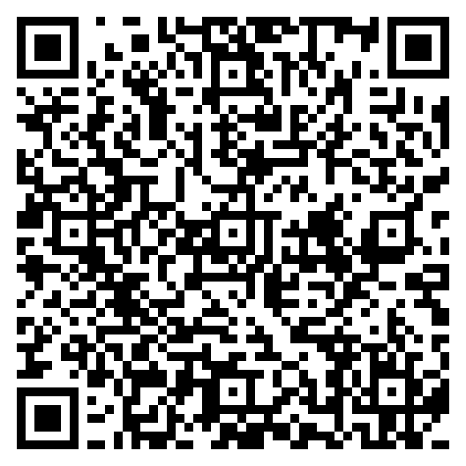
A DOUA JUMĂTATE A LUCRĂRII
Formularul individual: traseul pacientului-ancoră
Alegeți pacientul-ancoră de la primul curs: A, B sau C.
Completați cele șase căsuțe ale traseului și trei bariere de acces, fiecare cu o soluție concretă.
Cadrul didactic trece printre dumneavoastră și verifică la fiecare pas sursa de finanțare și documentul de trecere.
formularul individual
Formularul individual
Îl începeți în sală și îl trimiteți cel târziu luni, 19 octombrie 2026, ora 14:00. Cine îl termină în sală nu mai are nimic de lucrat acasă.

Slide 11
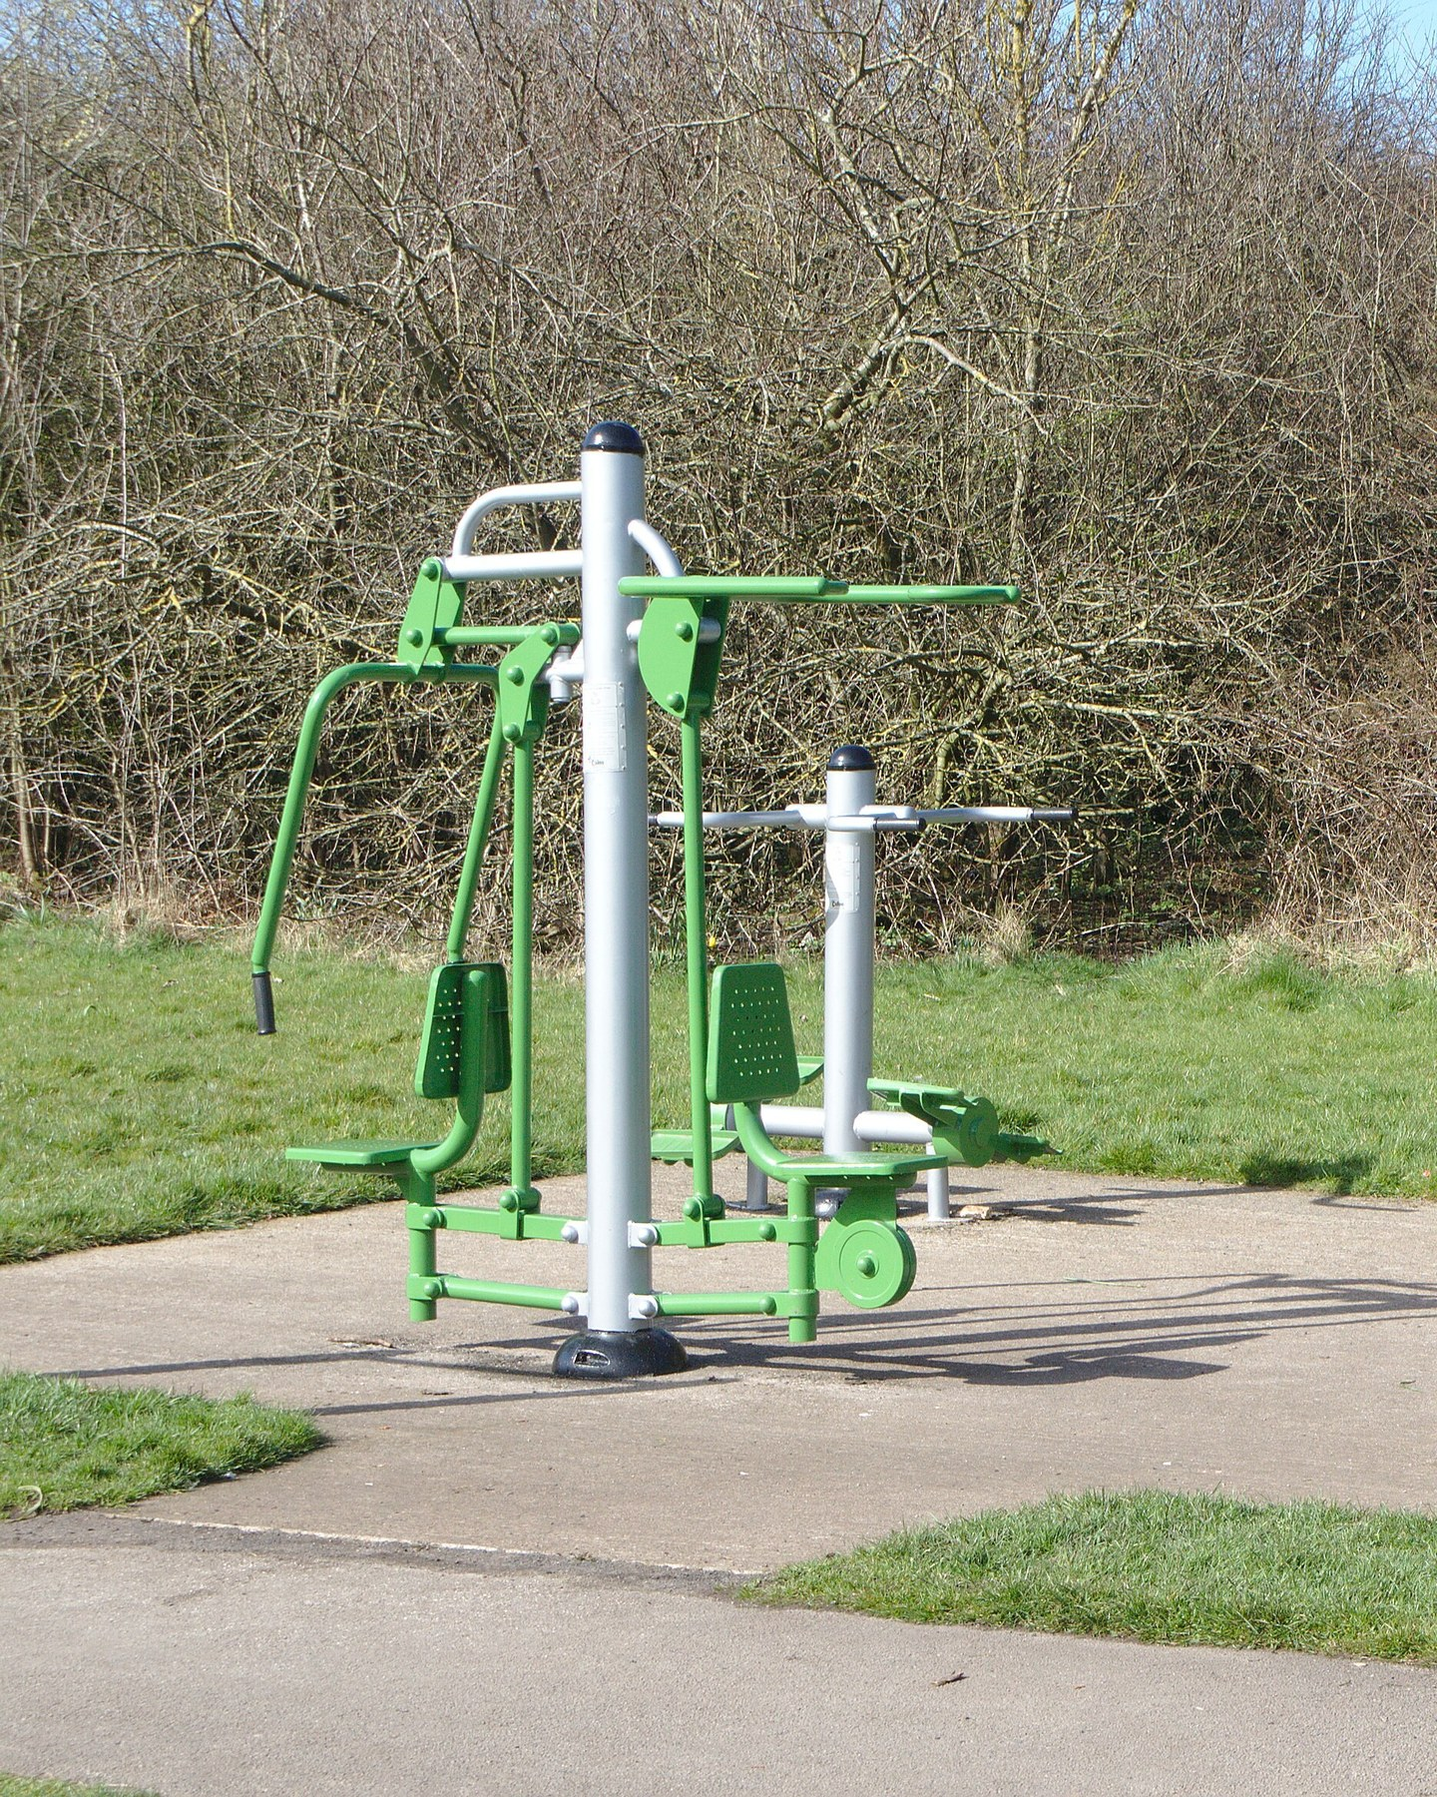
SINTEZA
Două distanțe, același domeniu
Prima parte a privit un grup, vârstnicii unei comune, și o intervenție care se poate verifica. A doua a privit un pacient, cu documentele, plățile și opririle lui. Fizioterapeutul lucrează în ambele planuri.
DE LUNI DIMINEAȚĂ
Scrieți întâi obiectivul și indicatorul, apoi activitățile.
La vârstnici, adăugați exerciții de echilibru și forță, cel puțin trei zile pe săptămână.
Când un pacient nu vine, desenați-i traseul și căutați căsuța goală.
Aparate de exerciții într-un parc
Formularul individual: luni, 19 octombrie 2026, ora 14:00.
Sursa: Rodhullandemu, Wikimedia Commons · CC BY-SA 4.0

Slide 12
ULTIMELE CINCI MINUTE · ANONIM
Trei întrebări pentru titular
Ce a fost util azi?
Mentimeter: intrați pe menti.com cu codul afișat pe ecran.
1
Unde v-am pierdut?
2
Ce ați putea folosi mâine?
3
La începutul săptămânii viitoare, pe pagina disciplinei: două modificări făcute pe baza răspunsurilor.

